Slide 1


Reto Datathon, ITSM 2024
MAAS

Slide 2

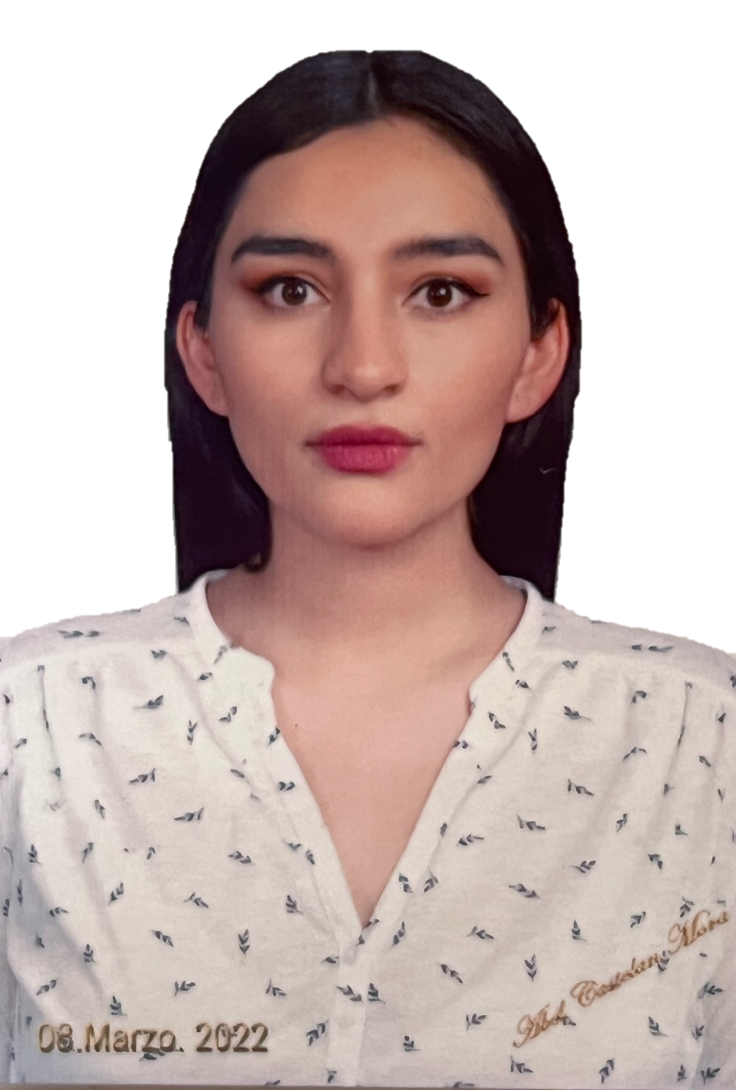




Nuestro equipo
Sebastián Ramírez
Lic. en Matemáticas
María López
Lic. en Física
Alondra Matos
Lic. en Actuaría
Alejandra Garrido
Ing. Farmacéutico
Estudiantes de Maestría en Cómputo Estadístico

Slide 3






Contenido
• Planteamiento
• Método
• Exploración
• Análisis
• Propuesta
• Siguientes pasos

Slide 4
Objetivo General
Delimitación del problema.
Actualmente, Hey, Banco no cuenta con un servicio automatizado de respuestas a comentarios y consultas en X. Hey, Banco ha manifestado que su cuenta de X en este momento se enfoca principalmente en el servicio al cliente de sus usuarios. Se busca optimizar el servicio de atención al cliente en esta red social, minimizando el tiempo de respuesta y filtrando las consultas que necesitan atención personalizada. Con el objetivo de eficientar la resolución de dudas y consultas, fomentando así la confianza y la satisfacción del cliente en todas las interacciones en la cuenta de X.
Objetivos Específicos
Optimizar el servicio de atención al cliente en X de Hey, Banco con el fin de eficientar la atención de dudas y consultas respecto a sus productos y servicios..
Proponer un mecanismo automatizado de respuesta basado en el análisis de sentimientos y temporalidad de los comentarios en X dirigidos a la cuenta de Hey, Banco.
Establecer criterios claros y protocolos de actuación para la identificación y gestión de comentarios y consultas en redes sociales, garantizando una respuesta adecuada y una resolución satisfactoria de los problemas.
Analizar el monitoreo de los comentarios, identificando tendencias y patrones de comportamiento para proponer medidas preventivas y correctivas de forma anticipada.

Slide 5
Método
Exploración y diagnóstico
Procesamiento y modelación
Propuesta y áreas de oportunidad
Pre-procesamiento de la base de los datos
A partir la orientación de Hey, banco, la exploración de la base de datos y los insighths de valor, se delimitó el problema con el enfoque MVP.
Limpieza, preparación y tokenización de la base de datos.
Análisis de sentimientos implementando un LLM (RoBERTa)
Análisis de flujo de tópicos en el tiempo (BERTopic)
Análisis y visualización de la temporalidad de los comentarios (Series de Tiempo)
Propuesta del prompt automatizado de respuestas basado en tópicos.
Sugerencias de mejora y áreas de oportunidad.

Slide 6
Método
Exploración y diagnóstico
Procesamiento y modelación
Propuesta y áreas de oportunidad
Pre-procesamiento de la base de los datos
A partir la orientación de Hey, banco, la exploración de la base de datos y los insighths de valor, se delimitó el problema con el enfoque MVP.
Limpieza, preparación y tokenización de la base de datos.
Análisis de sentimientos implementando un LLM (RoBERTa)
Análisis de flujo de tópicos en el tiempo (BERTopic)
Análisis y visualización de la temporalidad de los comentarios (Series de Tiempo)
Propuesta del prompt automatizado de respuestas basado en tópicos.
Sugerencias de mejora y áreas de oportunidad.

Slide 7
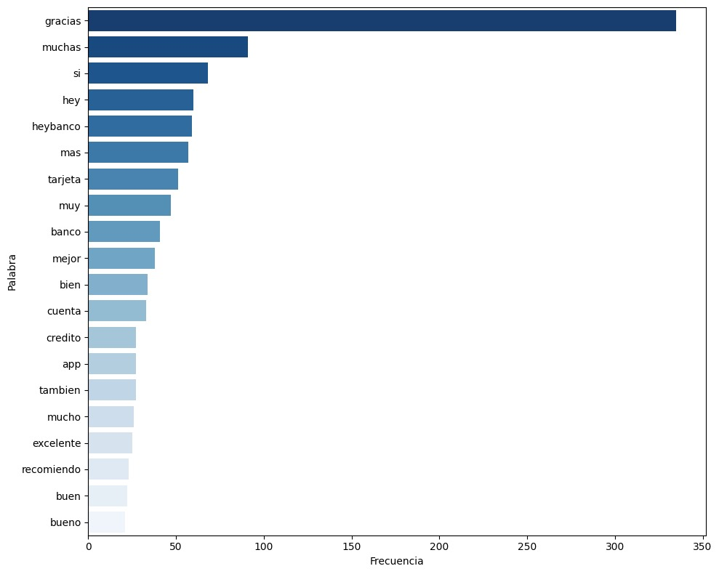
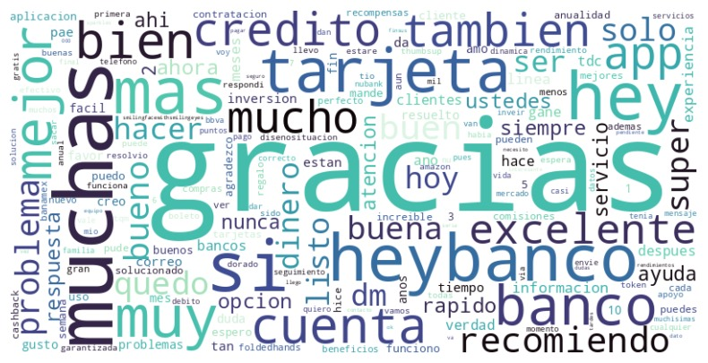
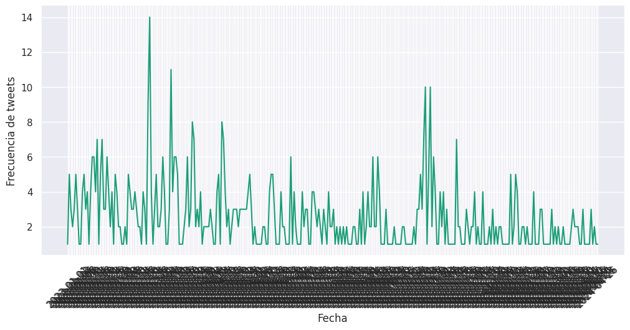
Exploración
812 opiniones
Indexación en el tiempo
Enero 2023, Abril 2024
Naturaleza de los datos.
Frecuencia de palabras.
Nube de palabras a partir de los datos.

Slide 8
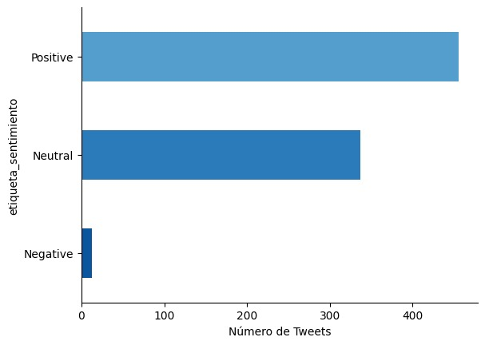
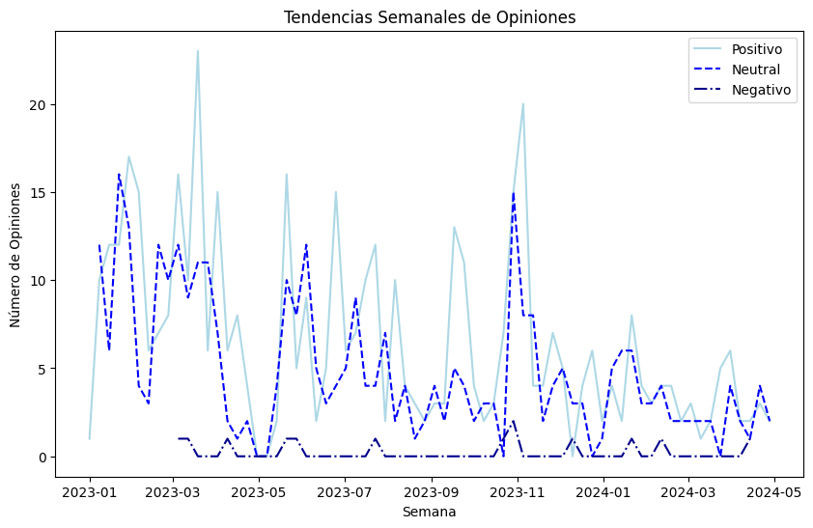
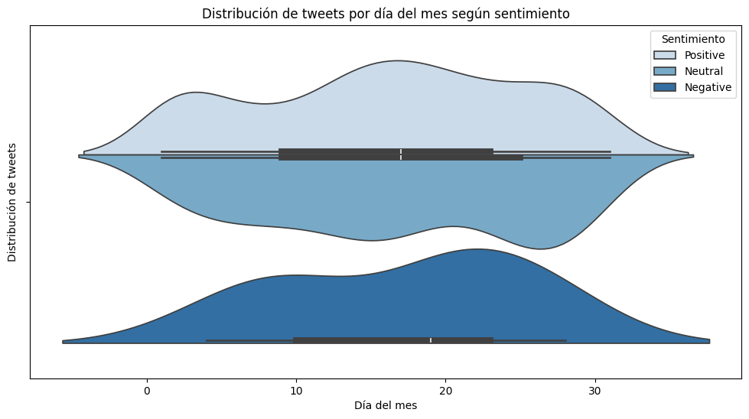
Análisis

Slide 9
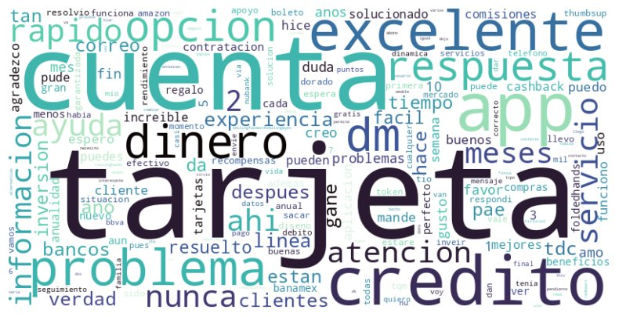
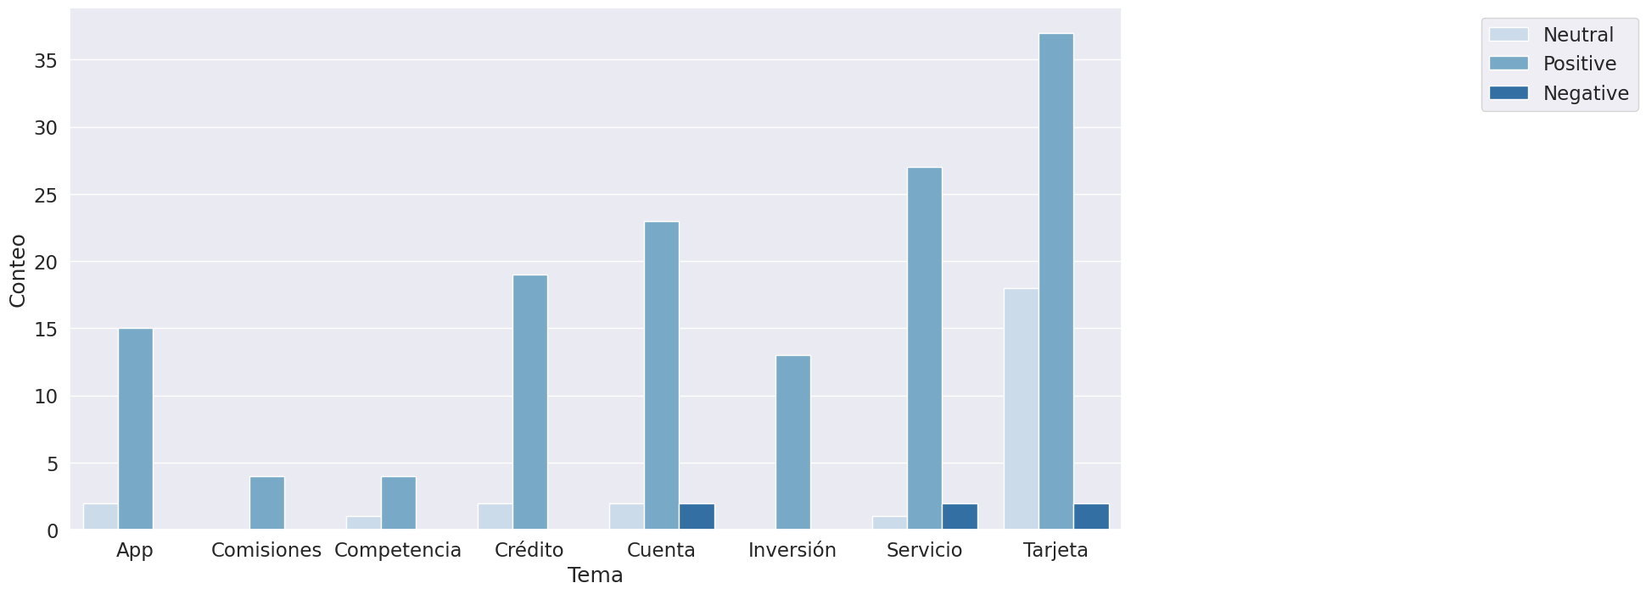
Análisis

Slide 10
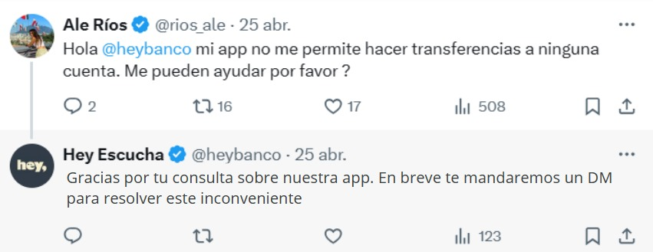
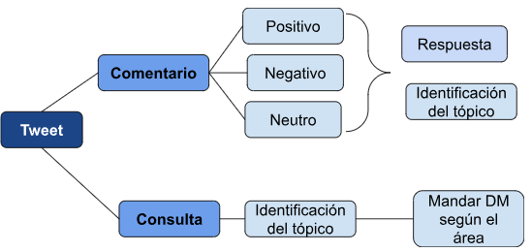
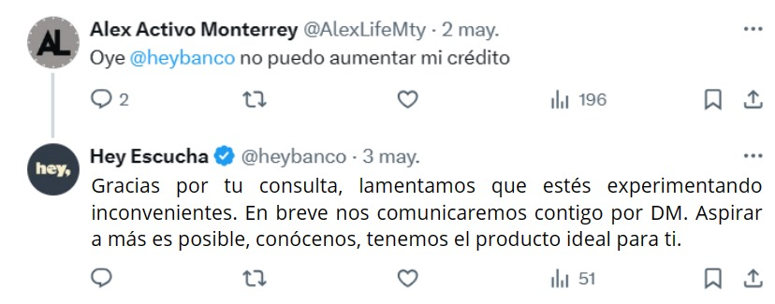
Propuesta

Slide 11
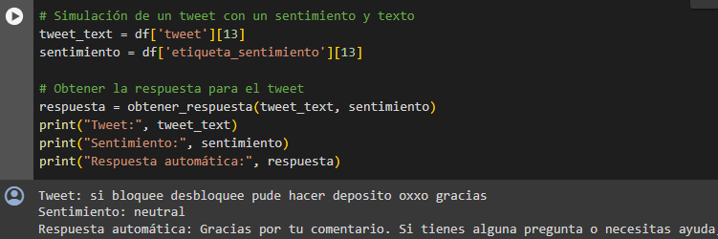
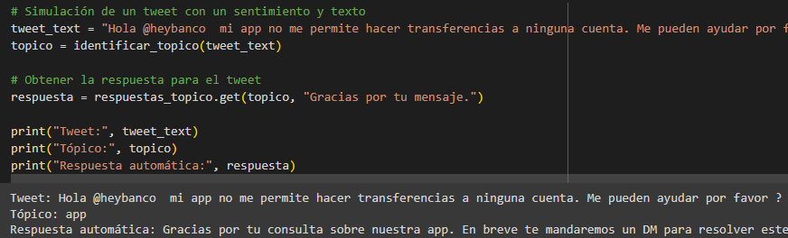
Propuesta

Slide 12
Siguientes pasos
Automatizacion del raspado o scraping de las interacciones y dms en la cuenta de X de Hey, banco para agilizar la generación de bases de datos.
Realizar fine-tunning y añadir un mecanismo de atención al LLM para mejorar la correcta clasificación de sentimiento de tweets que contienen sarcasmo.
Aumentar el número de interacciones de la base de datos para analizar el flujo de tópicos en el tiempo de manera eficiente y descubrir más áreas de oportunidad en las que se puede mejorar.

Slide 13
Reto Datathon, ITSM 2024
MAAS
¡Gracias!

